Slide 1

Innovationsakademin
As Easy As 536 - En kreativ övning

Slide 2

Kort bakgrund
As easy as 536 är en kreativ övning som syftar till att gemensamt komma på och vidareutveckla idéer.
Metoden är väldigt kraftfull därför att man på mycket kort tid kan utveckla och vidareutveckla många idéer. Vi har t ex gjort den på en intern konferens med 120 medarbetare. På 30 min tog vi fram 360 idéer som alla hade bearbetats och vidareutvecklats av fem personer!
Metoden kan också vara utmanande för en del eftersom den genomförs helt under tystnad. ☺

Slide 3

As Easy as 536
  As easy as 536
Dela in i grupper om 5 personer.
Framför dig har du 3 A4-blad. Skriv ditt namn på båda bladen.
Skriv ner en idé på varje papper. Totalt 3 idéer. Detta får ta 6 minuter.
Lapparna med de 3 idéerna sänds vidare till nästa person som får 6 minuter på sig att förbättra och vidareutveckla idéerna.
Fortsätt så till dess idéerna har nått sin ursprungliga ägare.
PS! Siffrorna kan anpassas till t ex antalet människor och tillgänglig tid. Tex ”As easy as 435”
Notes:
Detta är en instruktion till en fysisk övning där samtliga deltagare befinner sig i rummet. Det går att genomföra denna övning digitalt, men då med något annat upplägg. Det går bra att arbeta i program som ex padlet eller mural där alla ser vad andra har skrivit och man utvecklar genom att fylla i nya “post- it".

Slide 4
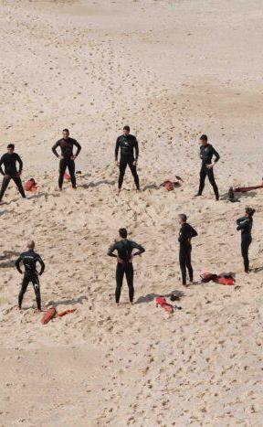
Regler
Det här är en helt tyst övning! No talking!
När det gäller nya idéer finns det inga fel. Arbetet med att värdera idéerna kommer i nästa steg.
Var inte rädda för att ta ut svängarna! Roliga och knäppa idéer behövs också för att hitta det originella/unika!
Om du är klar innan utsatt tid. Lägg ner pennan, slut ögonen och vila. Väntetid är vilotid!

Slide 5
Arbeta med en vald utmaning!
Ett exempel:
”Så skapar vi ett bättre kreativt klimat på arbetsplatsen!”
Inga budgetrestriktioner eller annat tråkigt som ställer till det!
När ni sedan tagit fram era idéer går ni vidare och utveckla idéerna för att välja ut era favoriter, till exempel med hjälp av idéutvärderingsverktyget “frukter, stjärnor och diamanter”.

